Slide 1
Rethinking the Inception Architecture for Computer Vision
성현아

Slide 2
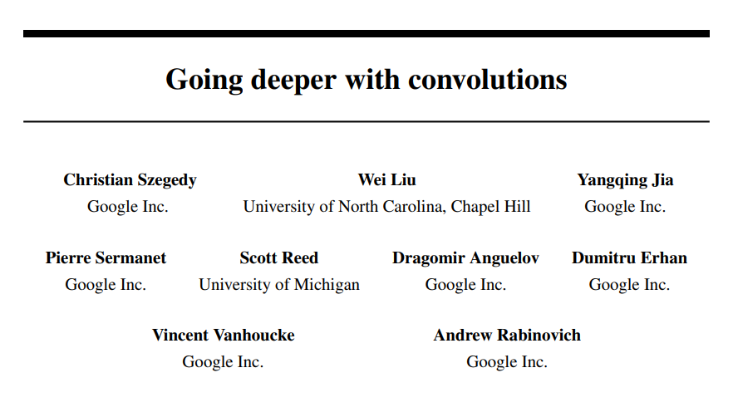
Inception이란
본 논문에서 제안하는 deep CNN(convolutional neural network) architecture의 codename
ImageNet Large-Scale Visual Recognition Challenge 2014 (ILSVRC14)에서 팀명 GoogLeNet으로 출전
네트워크의 깊이나 너비는 키우면서 비용은 일정하게 유지

Slide 3
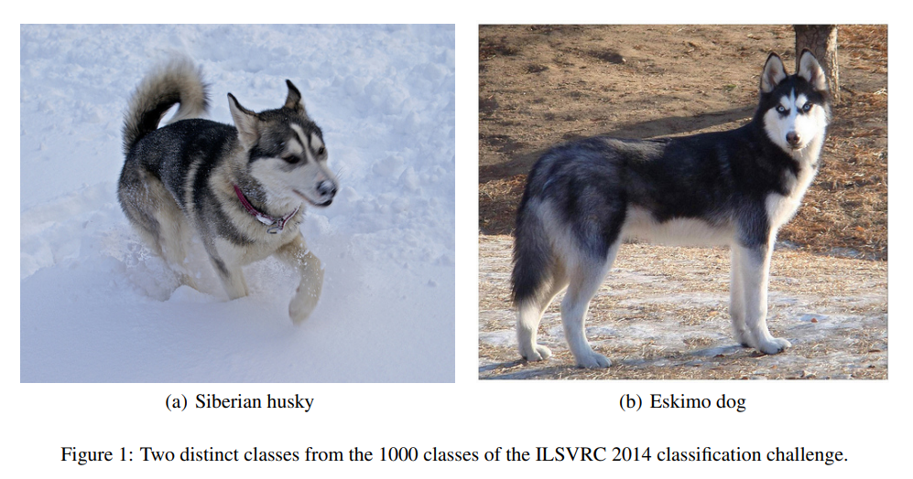
Inception이란
깊이, 너비
DNN의 성능을 높이는 가장 단순하고 정확한 방법 -> 신경망의 크기를 키우는 것
BUT
크기가 커진다 = 매개변수(파라미터)가 늘어난다
모델이 너무 복잡해져 Overfitting(과적합)에 취약

Slide 4
Inception이란
깊이, 너비
DNN의 성능을 높이는 가장 단순하고 정확한 방법 -> 신경망의 크기를 키우는 것
BUT
네트워크가 커질수록 컴퓨터 자원의 사용량이 늘어난다.
두 Convolution layer가 연결되어 있을 때 필터의 수가 늘어나면 연산량은 제곱수만큼 증가
Dense한 fully connected에서 sparsely connected 구조로 바꾸어 해결

Slide 5
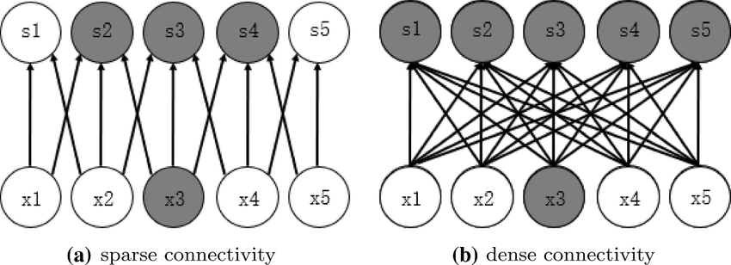
Inception이란
Dense한 fully connected에서 sparsely connected 구조로 바꾸어 해결
-> 입력 layer에서 출력 layer로 향하는 layer간의 관계를 통계적으로 분석한 후, 연관 관계가 높은 것들만 연결하여 최적의 Sparse network 만듦

Slide 6
Inception이란
BUT, 오늘날의 컴퓨팅 환경은 Sparse data 구조를 다룰 때 매우 비효율적
-> Sparse 매트릭스 연산을 다룬 많은 문헌에서는 Sparse 매트릭스를 클러스터링 하여 상대적으로 Dense한 Submatrix를 만드는 것을 제안
“Inception architecture는 이 유사 Sparse구조를 시험하기 위해 시작됨”
Inception 구조의 주요 아이디어
1
2
CNN에서 각 요소를 최적의
local sparse structure로 근사화
dense component로
바꾸는 방법을 찾음

Slide 7
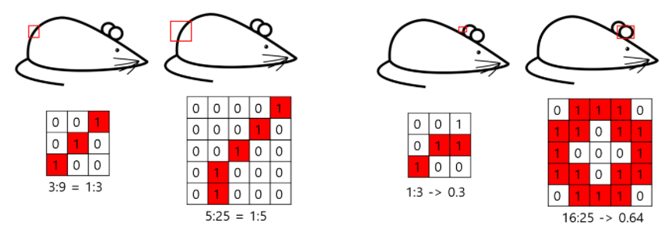
Inception 구조
입력 이미지와 가까운 낮은 layer에서는 특정 부분에 Correlated unit들이 집중되어 있음
1 x 1 Convolution으로 처리
좀 더 넓은 영역의 Convolutional filter가 있어야 Correlated unit의 비율을 높일 수 있는 상황
feature map(output)을 효과적으로 추출할 수 있도록
1 x 1, 3 x 3, 5 x 5 convolution filter 사용

Slide 8
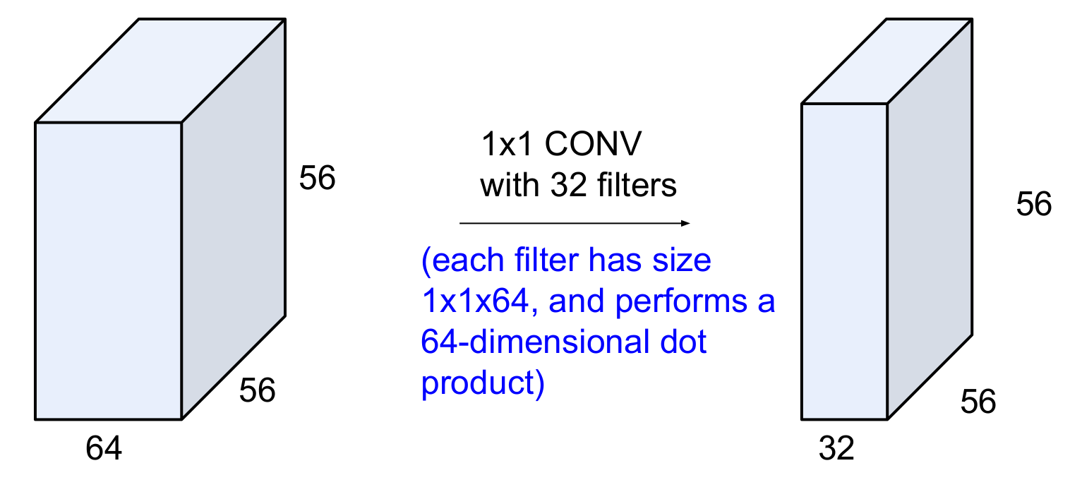
Inception 구조
BUT, 3 x 3, 5 x 5 Convolution filter를 사용할 경우 입력 feature map이 크거나 Convolution filter의 수가 많아지면 연산량 증가
1 x 1 Convolutional filter를 이용해서 차원을 축소하여 해결
3 x 3과 5 x 5 앞에 1 x 1을 두어 차원을 줄이는데, 이를 통해 연산량을 낮출 수 있음

Slide 9
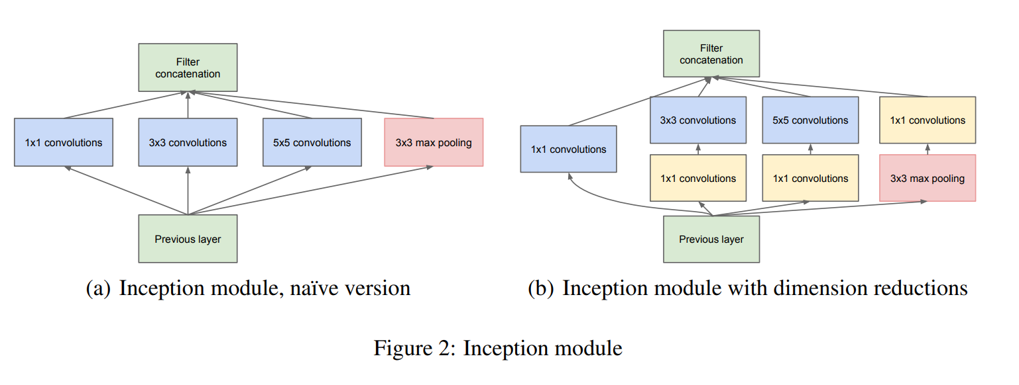
Inception 구조
1 x 1 Convolutional filter를 이용해서 차원을 축소하여 해결
3 x 3과 5 x 5 앞에 1 x 1을 두어 차원을 줄이는데, 이를 통해 연산량을 낮출 수 있음

Slide 10
Inception 구조
효율적인 메모리 사용을 위해
낮은 layer: 기본적인 CNN 모델
높은 layer: Inception module
성능 대폭 상승
연산량 약간 증가

Slide 11
Rethinking the Inception Architecture for Computer Vision
모델의 크기나 계산량을 증가시킬수록 대부분의 경우 품질이 높아짐
But, 모바일이나 빅데이터 분야의 다양한 상황에서 계산 효율성이나 적은 매개변수는 중요하게 고려됨
-> 이 논문에서는 다음의 두 방법을 통해, 네트워크의 크기를 효율적으로 키우는 방법을 탐색
1. Suitably factorized convolutions
2. Aggressive regularization

Slide 12
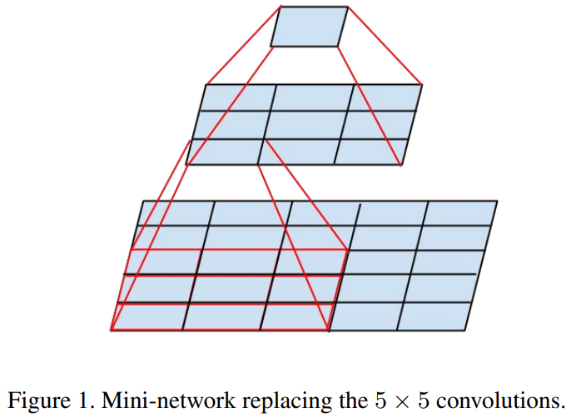
합성곱 분해
GoogLeNet은 1x1 convolution filter로 차원을 축소시켜주었기 때문에 장점이 생김
-> 계산 효율성을 위한 convolution 분해의 특이 케이스
모델의 계산 효율을 높이는 방향으로 다양한 환경에서의 convolution factorizing 방법
1-1. Factorization into smaller convolutions
5x5 convolution -> 3x3 convolution 2번으로 분해
Output으로 같은 특성맵
5x5 convolution 1번 -> 25번의 연산
3x3 convolution 2번 -> 각각 9번의 연산

Slide 13
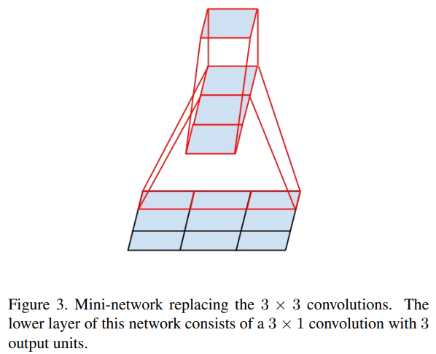
합성곱 분해
1-2. Spatial Factorization into Asymmetric Convolutions
3 x 3보다 큰 필터는 3x3으로 분해 하는 게 더 좋다 -> 그럼 2 x 2로는?
2 x 2보다는 n x 1 비대칭 convolution이 더 나음
3 x 1 convolution 이후 1 x 3 convolution = 3 x 3 convolution

Slide 14
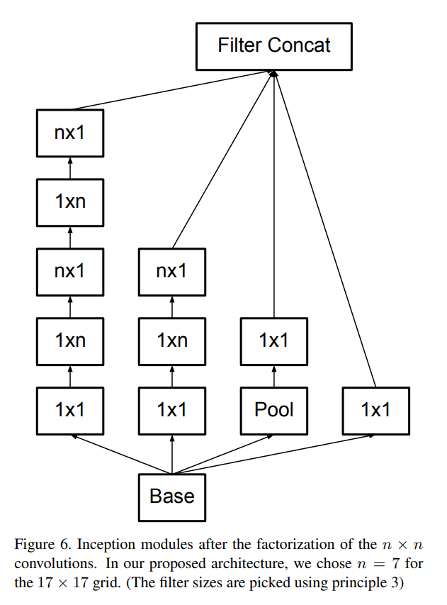
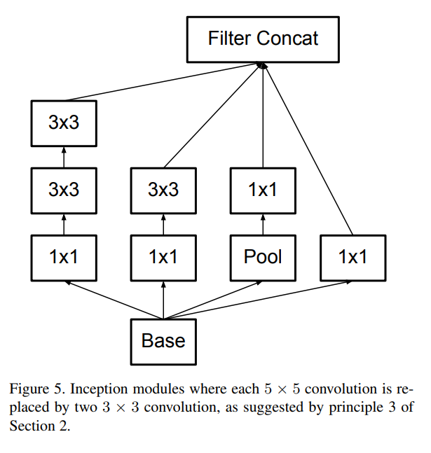
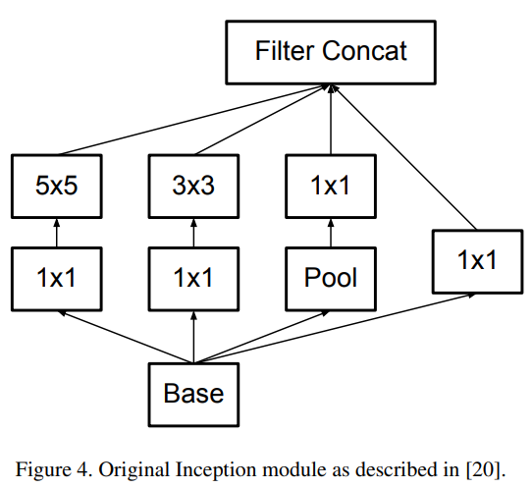
합성곱 분해
GoogLeNet에서 제안 된 기존의
inception module
변경된 inception module
N x N을1 x n과 n x 1로 분해한
Inception module

Slide 15
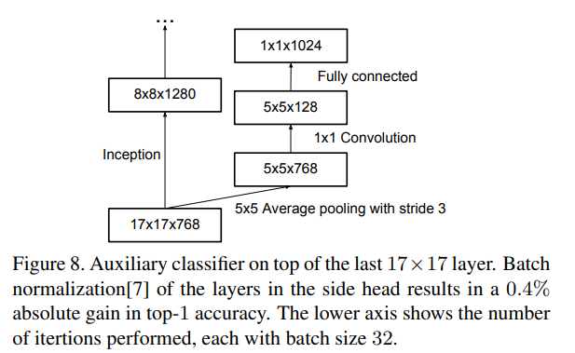
보조분류기 활용
2. Utility of Auxiliary Classifiers
보조분류기는 신경망 수렴에 도움을 준다? X
-> 대신 정규화 효과 있음(정확도 증가)
보조 분류기: 신경망이 깊어질 때 나타나는 기울기 손실 문제를 해결하기 위한 것
기울기 손실: 신경망의 학습에서 역전파를 이용해 매개변수 값을 업데이트할 때 갱신의 기준이 되는 기울기가 0이 되어버리는 현상

Slide 16
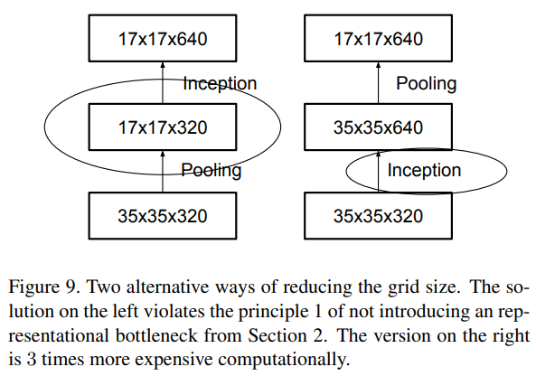
그리드 크기 축소
3. Efficient Grid Size Reduction
일반적 CNN -> feature map(output)크기 줄이기 위해 pooling 연산
병목 현상 줄이기 위해 필터수 증가
연산량 감소 but, 표현력도 감소(pooling연산에서 정보 손실 발생)

Slide 17
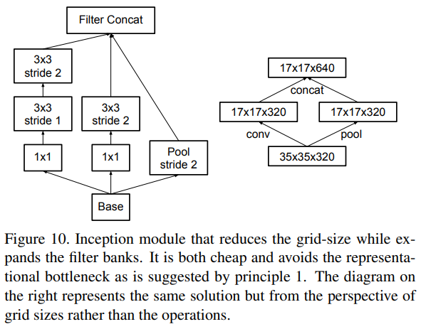
그리드 크기 축소
3. Efficient Grid Size Reduction
표현력 감소하지 않고 연산량 감소시키는 방법
-> stride 2인 pooling layer, conv layer 사용
Stride: 커널 이동 보폭

Slide 18
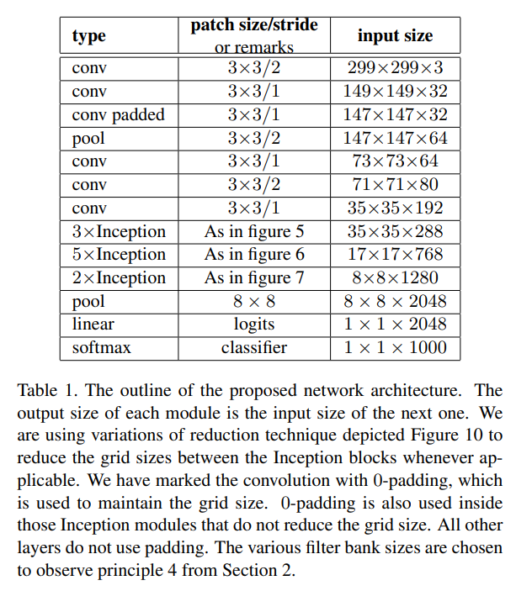
Inception-v2
앞에서 설명한 것들을 결합한 것이 Inception-v2

Slide 19
Inception-v3
Inception v3 = Level smoothing + RMSProp + Factorized 7 x 7 + BN-auxiliary
Level smoothing
RMSProp
데이터 정규화 테크닉 중 하나
모델의 일반화 성능 및 적응력 향상에 도움이 됨
Optimizer로 딥러닝 네트워크가
더 빠르고 정확하게 학습하도록 함
Factorized 7x7
BN-auxiliary
3x3 conv로 분해하는 것
보조 분류기에
BN(Batch Normalization)이 적용된 버전
BN: 신경망의 각 layer에서
데이터(배치)의 분포를 정규화하는 작업

Slide 20
결론
네트워크 내부에서의 convolution 분해와 차원 축소로 높은 성능을 유지하면서도 비교적 낮은 계산 비용이 드는 고성능 네트워크를 구성할 수 있음
적은 parameter와 BN이 사용 된 보조 분류기, label-smoothing 기법이 함께 사용되면(inception-v3) 크지 않은 규모의 학습 데이터 상에서도 고성능의 네트워크를 학습 할 수 있음

